Slide 2
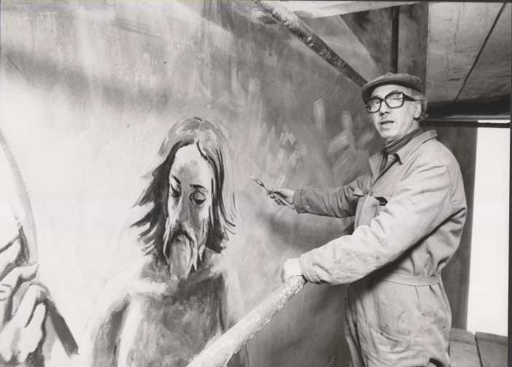

Slide 3
I lavori iniziati a fine febbraio 1978 saranno inaugurati in aprie, alla presenza di Albino Lucini.

